Slide 1
IPSDN HỆ THỐNG PHÒNG CHỐNG XÂM NHẬP THÔNG MINH TRONG CÁC MẠNG ĐIỀU KHIỂN BẰNG PHẦN MỀM
NT114.M21.ANTN
Lecturer: Nguyễn Duy

Slide 2
Nhóm sinh viên thực hiện
Lê Kim Tuấn
Nguyễn Ngọc Diễm Quỳnh

Slide 3
Outline
1. Ngữ cảnh & đề tài
4. Kết luận
2. Nội dung chi tiết & Mô hình
5. Hướng phát triển tương lai
3. Thực nghiệm & Kết quả
6. Tài liệu tham khảo

Slide 4
1. Ngữ cảnh và đề tài

Slide 5
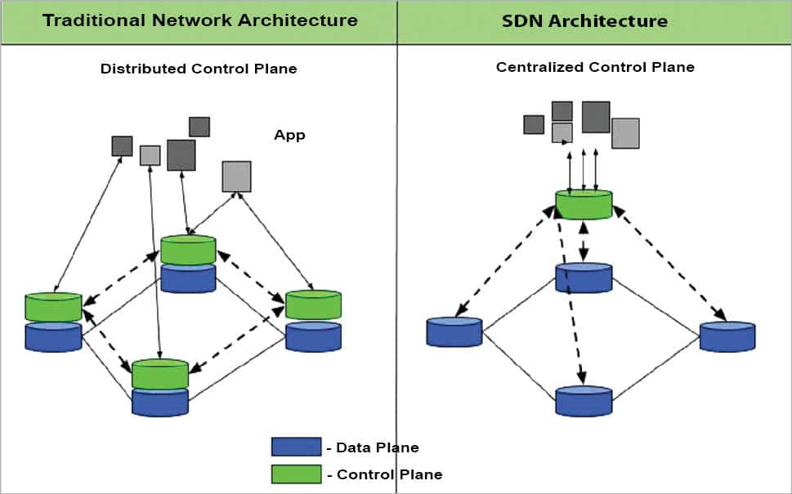
Ngữ cảnh
Notes:
SDN (Software-Defined Networking): Mạng điều khiển bằng phần mềm được sử dụng rộng rãi trong những năm gần đây nhờ những ưu điểm vượt trội so với mô hình mạng truyền thống như dễ triển khai, linh hoạt, hỗ trợ lập trình và có khả năng mở rộng.
Trong SDN, hoạt động của mạng được điều khiển và quản lý thông qua các bộ điều khiển trung tâm (Controllers) giúp quản lý lưu lượng, cấu hình định tuyến, tích hợp các giải pháp bảo mật cho mạng và cung cấp tầm nhìn toàn cục về cơ sở hạ tầng đã triển khai.
Khi nhu cầu sử dụng dữ liệu và lưu lượng mạng tiếp tục phát triển trong các mạng thực tế, rủi ro đối với bảo mật thông tin cũng tăng cao, ảnh hưởng đến nhiều cá nhân và tổ chức. Mạng SDN thường tồn tại lỗ hổng tại bộ điều khiển trung tâm. Một khi khai thác được bộ điều khiển, kẻ tấn công có thể chiếm quyền điều khiển toàn mạng.

Slide 6
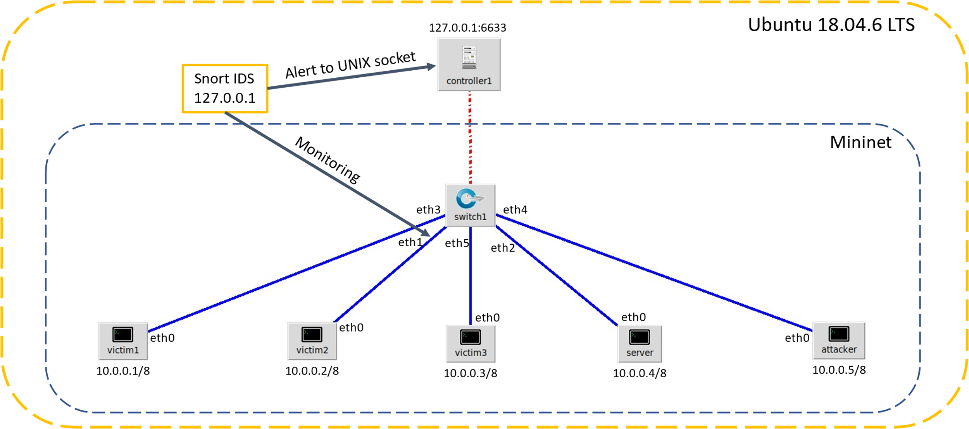
Nội dung đề tài - IPSDN
Notes:
Đồ án này đề xuất việc kết hợp Snort và Deep Learning vào SDN, để tạo thành hệ thống phòng chống xâm nhập thông minh trong các mạng điều khiển bằng phần mềm, được đặt tên là IPSDN.
IPSDN sử dụng Mininet để mô phỏng kết nối giữa Open vSwitch và các host trong SDN. Controller được sử dụng là Ryu.
Trong hệ thống này Snort đóng vai trò là Signature-based IDS giám sát lưu lượng đi qua Open vSwitch (OVS) và phát hiện các hành động độc hại dựa trên dấu hiệu được định nghĩa trong các rule, sau đó gửi các cảnh báo tới Controller thông qua Unix socket. Nhờ các cảnh báo này, Controller sẽ thêm một Flow Entry trên OVS để chặn các traffic đến từ địa chỉ MAC của kẻ tấn công.
Ngoài ra, Controller sử dụng Deep Learning để phát hiện các hành động bất thường dựa trên các flow của OVS (flow-based anomaly detection) nhằm cải thiện hạn chế của signature-based IPS.
IPSDN là sự kết hợp của Snort IDS, Deep Learning và sự can thiệp để sửa đổi các flow entry trên OVS của Ryu Controller.

Slide 7
2. Nội dung
chi tiết và
Mô hình

Slide 8
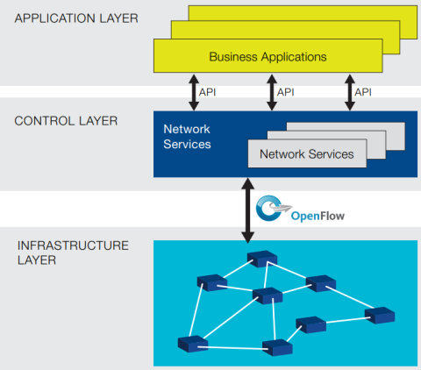
2.1 SDN
Notes:
Software-Defined Networks (SDN): Mạng điều khiển bằng phần mềm là một kiểu kiến trúc mạng mới tách biệt chức năng điều khiển (Control Plane) và chuyển tiếp dữ liệu (Forwarding Plane/Data Plane), cung cấp khả năng ảo hóa mạng và tự động hóa thông qua khả năng lập trình.
Trong SDN, quản trị viên có thể định hình lưu lượng mạng từ một console điều khiển tập trung mà không cần phải xử lý từng thiết bị chuyển mạch (switch) ở trong mạng. SDN Controller sẽ định hướng cho các switch xử lý traffic đi qua chúng trong trường hợp switch không thể tự xử lý được.
Một kiến trúc SDN điển hình bao gồm 3 lớp: lớp ứng dụng, lớp điều khiển và lớp cơ sở hạ tầng.
Lớp ứng dụng: Là các ứng dụng được triển khai trên mạng, được kết nối tới lớp điều khiển thông qua các API, cung cấp khả năng cho phép lớp ứng dụng lập trình lại (cấu hình lại) mạng (điều chỉnh các tham số trễ, băng thông, định tuyến, …) thông qua lớp điều khiển.
Lớp điều khiển: tập trung các Controller thực hiện việc điều khiển cấu hình mạng theo các yêu cầu từ lớp ứng dụng dựa trên khả năng của mạng. Các bộ điều khiển này có thể là các phần mềm được lập trình.
Lớp cơ sở hạ tầng: Là các thiết bị mạng thực tế (vật lý hay ảo hóa) thực hiện việc chuyển tiếp gói tin theo hướng dẫn của lớp điểu khiển. Một thiết bị mạng có thể hoạt động theo hướng dẫn của nhiều bộ điều khiển khác nhau, điều này giúp tăng cường khả năng ảo hóa của mạng.

Slide 9
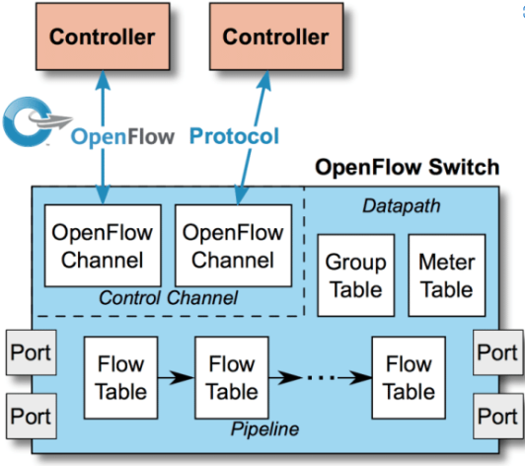
2.2 OpenFlow (version 1.3)
Notes:
OpenFlow là tiêu chuẩn đầu tiên, cung cấp khả năng truyền thông giữa các giao diện của Control Plane và Forwarding Plane trong kiến trúc SDN. OpenFlow cho phép truy cập trực tiếp và điều khiển Forwarding Plane của các thiết bị mạng như switch, router, cả thiết bị vật lý và thiết bị ảo, do đó giúp di chuyển phần điều khiển mạng ra khỏi các thiết bị chuyển mạch thực tế tới phần mềm điều khiển trung tâm. Các quyết định về các luồng traffic sẽ được xử lý tập trung tại OpenFlow Controller giúp đơn giản trong việc quản trị cấu hình trong toàn hệ thống. Một thiết bị OpenFlow bao gồm ít nhất 3 thành phần:
Secure Channel: kênh kết nối giữa các thiết bị như switch/router và bộ điều khiển, cho phép các lệnh và các gói tin được gửi giữa bộ điều khiển và thiết bị.
OpenFlow Protocol: giao thức tiêu chuẩn cho việc truyền thông giữa bộ điều khiển và thiết bị. OpenFlow protocol hỗ trợ 3 loại tin nhắn: controller-to-switch, asynchronous, và symmetric.

Slide 10
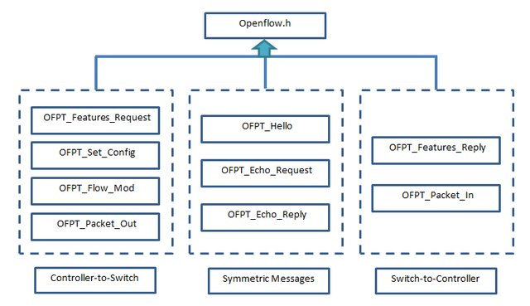
2.2 OpenFlow (version 1.3)
Notes:
Tin nhắn Controller-to-switch: được Controller khởi tạo và dùng quản lý trực tiếp hoặc xem xét trạng thái của switch.
Tin nhắn Asynchronous: được Switch khởi tạo và dùng để cập nhật cho Controller các sự kiện trong mạng và các thay đổi trên trạng thái của switch.
Tin nhắn Symmetric: có thể được Controller hoặc Switch khởi tạo và được gửi không cần yêu cầu. Là tin nhắn Hello được trao đổi giữa Controller và Switch để khởi tạo kết nối.

Slide 11
2.2 OpenFlow (version 1.3)
Notes:
Flow Table: liên kết các hành động với các luồng (flows), giúp thiết bị xử lý các traffic trong mạng; mỗi mục (flow entry) trong Flow Table chứa một tập các trường phù hợp trong gói tin (match) và một hành động (như gửi ra port, sửa đổi trường hoặc hủy). Khi một OpenFlow Switch nhận được một gói tin nó chưa bao giờ thấy trước đây mà không tìm được flow tương ứng trong Flow Table, nó sẽ gửi gói tin này đến bộ điều khiển. Controller sau đó đưa ra quyết định về cách xử lý gói tin này. Nó có thể hủy (drop) gói tin, hoặc thêm một Flow Entry hướng dẫn việc chuyển tiếp gói tin đến các port chỉ định.

Slide 12
2.3. Open vSwitch
Match fields: Thông tin packet header, ingress port -> so khớp gói tin, gói tin match flow entry -> xử lý bằng hành động được định nghĩa trong flow entry đó.
Priority: Mức độ ưu tiên của flow entry. 1 gói tin match với nhiều flow entry -> flow entry có priority cao hơn xử lý.
Counters: Cập nhật mỗi khi gói tin được xử lý bởi flow entry đó.
Instructions: Định nghĩa các hành động để xử lý gói tin.
Timeouts: Thời gian tối đa để xử lý gói tin
Cookie: giá trị được chọn bởi Controller được sử dụng để lọc số liệu thống kê của flow entry, sửa đổi xóa flow entry.

Slide 13
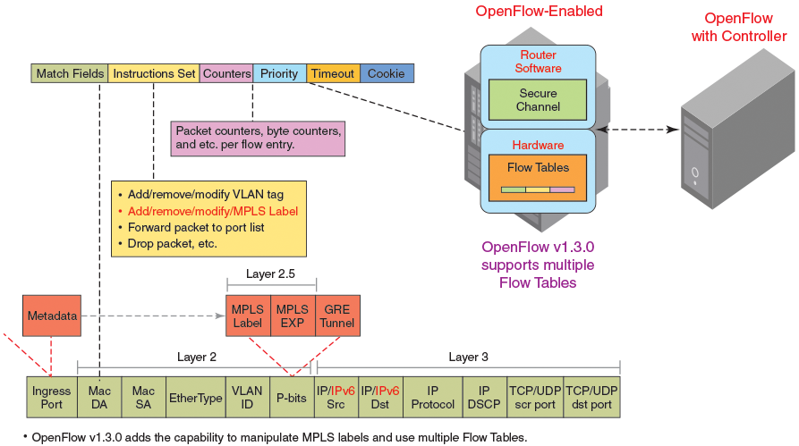
2.2 OpenFlow (version 1.3)
Notes:
Trong OpenFlow switch chứa Flow Table. Trong mỗi Flow Table chứa một tập các Flow Entry. Các Flow Entry được thêm, sửa đổi hoặc xóa bởi SDN controller. Mỗi Flow Entry sẽ bao gồm các thành phần sau:
Match fields: Thông tin packet header, ingress port -> so khớp gói tin, gói tin match flow entry -> xử lý bằng hành động được định nghĩa trong flow entry đó.
Priority: Mức độ ưu tiên của flow entry. 1 gói tin match với nhiều flow entry -> flow entry có priority cao hơn xử lý.
Counters: Cập nhật mỗi khi gói tin được xử lý bởi flow entry đó.
Instructions: Định nghĩa các hành động để xử lý gói tin.
Timeouts: Thời gian tối đa để xử lý gói tin
Cookie: giá trị được chọn bởi Controller được sử dụng để lọc số liệu thống kê của flow entry, sửa đổi xóa flow entry.

Slide 14
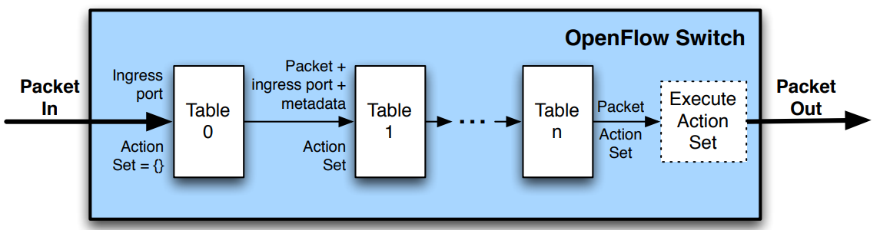
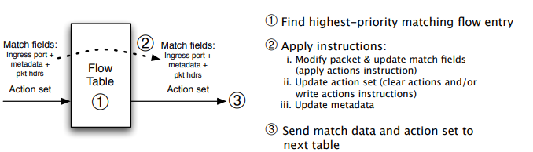
2.2 OpenFlow (version 1.3)
Notes:
Cơ chế hoạt động của Flow Table trên Open vSwitch:
Ngoài các Flow Entry thông thường, mỗi Flow Table còn chứa một Table-miss Flow Entry được sử dụng để xử lý các gói tin khi không có Flow Entry nào trong Flow Table khớp với gói tin đó. Table-miss Flow Entry có thể sẽ chuyển tiếp gói tin đó đến Controller, gửi gói tin tới Flow Table tiếp theo hoặc loại bỏ gói tin.
Với các OpenFlow Switch chứa nhiều Flow Table, các Flow Table sẽ được đánh số bắt đầu từ Table 0. Việc xử lý pipeline sẽ luôn được bắt đầu tại Table 0. Các Table khác có thể sẽ được sử dụng phụ thuộc vào đầu ra của match entry trong Table đầu tiên. Việc chia ra nhiều Flow Table thay vì chỉ sử dụng một Flow Table sẽ tiết kiệm thời gian xử lý các gói tin hơn.
Khi Flow Table xử lý một gói tin, nó sẽ so khớp với các Flow Entry để chọn ra một. Nếu một Flow Entry được tìm thấy, tập lệnh trong Flow Entry được thực thi. Những lệnh này có thể chuyển gói tin trực tiếp đến một Flow Table khác (Goto-Table), tại đó quá trình tương tự được lặp lại. Flow Entry chỉ có thể chuyển gói tin đến Flow Table có số thứ tự lớn hơn Flow Table của chính nó. Các Flow Entry của bảng cuối cùng không có lệnh Goto-Table. Nếu Flow Entry không chuyển gói tin đến Flow Table khác, quá trình xử lý pipeline dừng lại ở bảng này, gói tin được xử lý với tập các hành động và thường được chuyển tiếp.
Nếu một gói tin không khớp với Flow Entry trong Flow Table thì đây là Table Miss. Hành vi trên Table Miss phụ thuộc vào cấu hình bảng. Các lệnh trong Table-Miss Flow Entry trong Flow Table chỉ định cách xử lý các gói không khớp một cách linh hoạt, bao gồm drop, chuyển sang một bảng khác hoặc gửi đến Controller qua Control Channel bằng Packet-In.
Trong một số trường hợp, khi một Flow Entry không xử lý được hoàn toàn gói tin và quá trình xử lý pipeline dừng lại, nếu không có Table-Miss thì gói tin bị loại bỏ.
Trong một số trường hợp, Flow Table có thể chuyển hướng của một flow (các gói tin cùng loại) tới một Group Table để kích hoạt một hoặc nhiều hành động để xử lý flow. Meter Table có thể được kích hoạt để tác động đến hiệu suất xử lý của một flow.
Group Table cho phép nhóm một số lượng port thành một output port thiết lập hỗ trợ multicasting, multipath, indirection và fast-failover.
Meter Table cho phép OpenFlow switch thực hiện các hành động QoS. Meter Table sẽ thực hiện tính toán tốc độ của gói tin và kích hoạt điều khiển tốc độ gói tin đó. Meter được gắn trực tiếp vào các Flow Entry, bất kỳ một Flow Entry nào cùng có thể chỉ định meter. Meter đo và kiểm soát tốc độ tổng hợp của tất cả các Flow Entry mà nó được gắn vào.

Slide 15
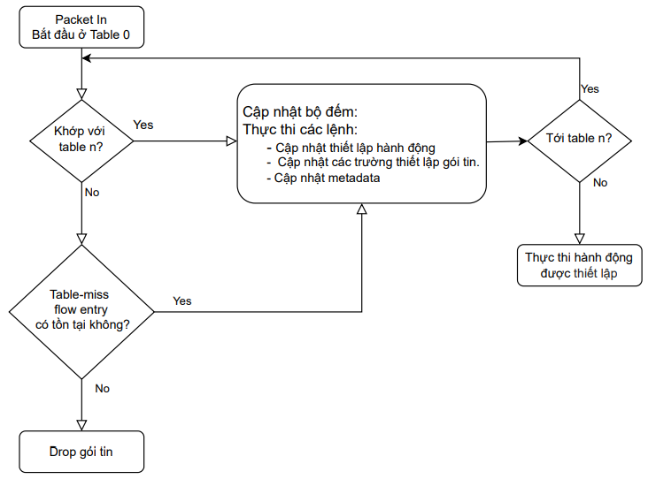
2.2 OpenFlow (version 1.3)
Notes:
Khi một gói tin từ ngoài mạng được gửi tới Switch, quá trình xử lý gói tin được bắt đầu từ table 0. Gói tin sẽ được kiểm tra xem có một Flow Entry nào match với gói tin, thực hiện chuỗi hành động hoặc trỏ gói tin tới table thứ n nào không? Nếu không có chúng sẽ được tìm kiếm trong Table-Miss Flow Entry. Nếu tiếp tục không tìm thấy thì gói tin lập tức bị drop. Ngược lại nếu tồn tại một Flow Entry nào đó trong Flow Table match với gói tin hoặc tồn tại Table-Miss Flow Entry thì counter sẽ được update và thực thi các câu lệnh: Cập nhật thiết lập hành động, cập nhật các trường thiết lập gói tin, cập nhật metadata. Trong trường hợp gói tin được gửi đến table thứ n, tại đây nó sẽ tiếp tục được kiểm tra xem có cần phải gửi đến table nào khác không, nếu có thì gói tin tiếp tục được gửi đến table đó. Nếu không thì thực thi hành động đã được thiết lập.

Slide 16
2.3 Open vSwitch
Open vSwitch (OVS) là một phần mềm chuyển mạch ảo đa lớp (multilayer software switch).
Mục đích chính là hỗ trợ lớp chuyển mạch cho môi trường ảo hóa phần cứng, hỗ trợ nhiều giao thức và tiêu chuẩn được sử dụng trong hệ thống chuyển mạch thông thường.
Open vSwitch hỗ trợ nhiều công nghệ ảo hóa dựa trên nền tảng Linux như Xen/XenServer, KVM, và VirtualBox.

Slide 17
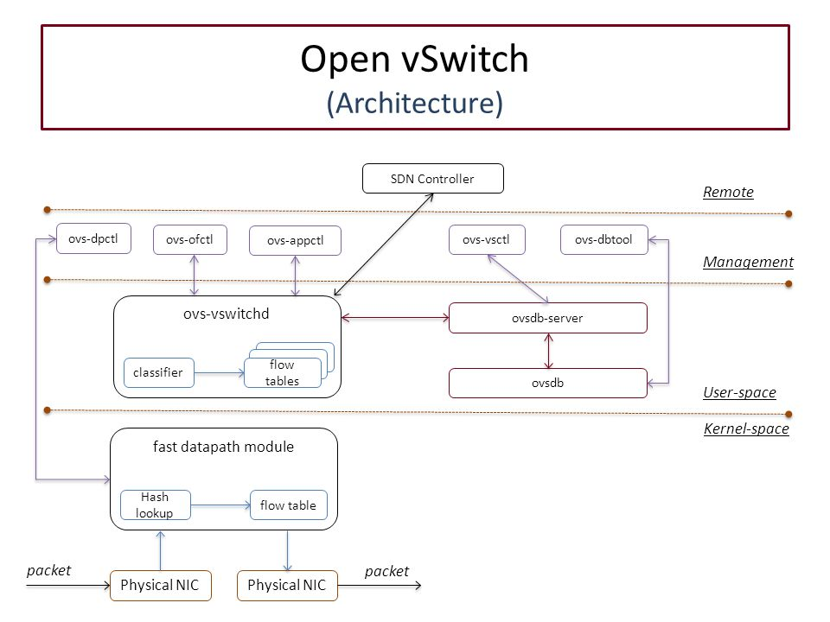
2.3 Open vSwitch
Notes:
ovs-vSwitchd: thực hiện chuyển đổi các luồng chuyển mạch.
ovsdb-server: là một hệ quản trị cơ sở dữ liệu nhỏ gọn, cho phép ovs- vSwitchd thực hiện các truy vấn đến cấu hình.
ovs-dpctl: công cụ để cấu hình các thiết bị chuyển mạch kernel module.
ovs-vsctl: tiện ích để truy vấn và cập nhật cấu hình ovs-switchd.
ovs-appctl: tiện ích gửi command để chạy Open vSwitch.

Slide 18
2.3 Open vSwitch
Open vSwitch thực hiện 1 số chức năng sau:
Thay đổi địa chỉ của gói tin đã nhận hoặc gửi gói tin đến port chỉ định.
Gửi gói tin đến Controller (Packet-In).
Gửi gói tin được chuyển tiếp từ Controller đến port chỉ định (Packet-Out).

Slide 19
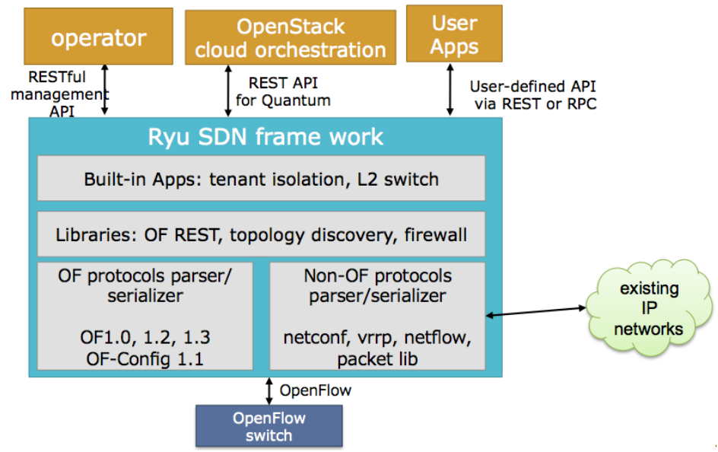
2.4 SDN Controller
Notes:
Trong SDN, Controller là bộ não, đảm nhận việc truyền nhận thông tin với các switch và router thông qua các API hướng Nam (southbound APIs), và lên các ứng dụng thông qua các API hướng Bắc (northbound APIs).
Controller được sử dụng trong hệ thống này là Ryu. Ryu là Controller mã nguồn mở được viết bằng Python, được thiết kế để tăng tính linh hoạt của mạng nhờ quản lý và điều chỉnh lưu lượng truy cập.
Ryu bao gồm các yếu tố phần mềm và API để lập trình viên dễ dàng thiết lập, nhiều tính năng mới và các tài liệu hỗ trợ. Ryu có thể được triển khai kết hợp Mininet (cung cấp môi trường thử nghiệm và phát triển ảo cho SDNs) và cho phép tích hợp Snort.

Slide 20
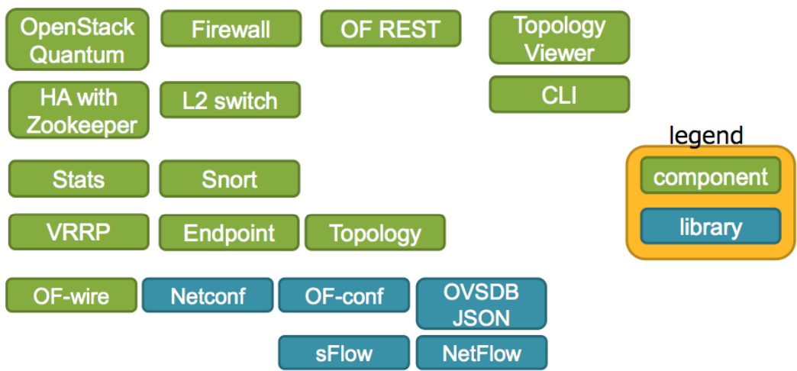
2.4 SDN Controller

Slide 21
2.4 SDN Controller
Ryu Controller thực hiện một số công việc chính:
Học MAC - port và lưu trong MAC address table.
Nhận gói tin có MAC đã học -> gửi đến port tương ứng trong MAC address table.
Nhận gói tin có MAC chưa xác định -> flooding.

Slide 22
2.4 SDN Controller
Trong OpenFlow, thủ tục đầu tiên là bắt tay .Tuy nhiên, ở đây không đề cập đến vì Ryu’s framework đảm bảo thủ tục này được hoàn tất.
Khi Controller bắt đầu hoạt động, MAC address table được khởi tạo ở dạng 1 dictionary lồng {Key: Datapath_ID, value: {key: địa chỉ MAC, value: port}} với Datapath ID dùng để xác định OpenFlow vSwitch.

Slide 23
2.4 SDN Controller
Controller sử dụng một số event handler để xử lý các gói tin nhận được, tên lớp sự kiện là ryu.controller.ofp_event.EventOFP + <OpenFlow message name>.
Mỗi event sẽ được gắn với một trạng thái (state) trên Controller với các giá trị như sau:
Định nghĩa | Giải thích
ryu.controller.handler.HANDSHAKE_DISPATCHER | Trao đổi tin nhắn HELLO
ryu.controller.handler.CONFIG_DISPATCHER | Đợi tin nhắn từ Switch
ryu.controller.handler.MAIN_DISPATCHER | Trạng thái bình thường
ryu.controller.handler.DEAD_DISPATCHER | Ngắt kết nối
Notes:
Ví dụ: đối với Packet-In message thì event sẽ là EventOFPPacketIn.

Slide 24
2.4 SDN Controller
Sau khi nhận gói Packet-In, Ryu kiểm tra địa chỉ MAC đích - port có trong MAC address table chưa.
▪ Có -> add 1 Flow Entry vào Flow Table trên Open vSwitch.
▪ Ngược lại -> flooding.
Song song với xử lý chuyển mạch, Ryu Controller tạo một thread định kỳ -> gửi yêu cầu tới OpenFlow vSwitch -> thu thập thông tin về các Flow Entry trên các Flow Table.

Slide 25
2.5 Giao tiếp giữa Ryu Controller và Open vSwitch
Đầu tiên, Controller lắng nghe sự kiện Packet-In (ryu.controller.ofp_event. EventOFPPacketIn) để nhận các gói tin từ Open vSwitch. Các Packet-In được xử lý bởi class OFPPacketIn trong Ryu Controller. OFPPacketIn class bao gồm các thuộc tính sau:
Tên thuộc tính | Giải thích
match | Thông tin metadata của gói tin đã nhận được thiết lập trong thực thể lớp ryu.ofproto.ofproto_v1_3_parser.OFPMatch.
data | Dữ liệu nhị phân của các gói tin đã nhận.
total_len | Độ dài dữ liệu của gói tin nhận được.
buffer_id | Chỉ ra ID của gói tin được lưu trong bộ đệm của OpenFlow vSwitch, nếu không có thì dùng ryu.ofproto.ofproto_v1_3.OFP_NO_BUFFER

Slide 26
2.5 Giao tiếp giữa Ryu Controller và Open vSwitch
Controller học địa chỉ MAC nguồn - port kết nối tương ứng. Sau đó xem xét địa chỉ MAC đích của gói tin nhận được có trong MAC address table hay không.
Có -> tạo một Packet-Out (OFPPacketOut) gửi gói tin đến port tương ứng, đồng thời sử dụng tin nhắn OFPFlowMod để tạo một Flow Entry trên switch. Việc add flow trên switch sẽ giảm thiểu việc phải xử lý các Packet-In cho những lần tiếp theo, vì Switch đã biết cách xử lý các gói tin cùng loại.
Không -> sử dụng Packet-Out để flooding gói tin. Packet-Out được định nghĩa trong OFPPacketOut với các thuộc tính:

Slide 27
2.5 Giao tiếp giữa Ryu Controller và Open vSwitch
Tên thuộc tính | Giải thích
datapath | Thông tin meta của gói tin đã nhận được thiết lập trong thực thể lớp ryu.ofproto.ofproto_v1_3_parser.OFPMatch.
buffer_id | Chỉ ra ID của gói tin được lưu trong bộ đệm của OpenFlow vSwitch, nếu không có thì dùng ryu.ofproto.ofproto_v1_3.OFP_NO_BUFFER
data | Chỉ định dữ liệu nhị phân của gói tin. Được dùng khi OFP_NO_BUFFER được gán cho buffer_id. Khi bộ đệm OpenFlow switch được sử dụng, điều này sẽ bị bỏ qua.
in_port | Chỉ định port nhận gói tin, nếu không có thì chỉ định OFPP_CONTROLLER
actions | Chỉ định danh sách các hành động

Slide 28
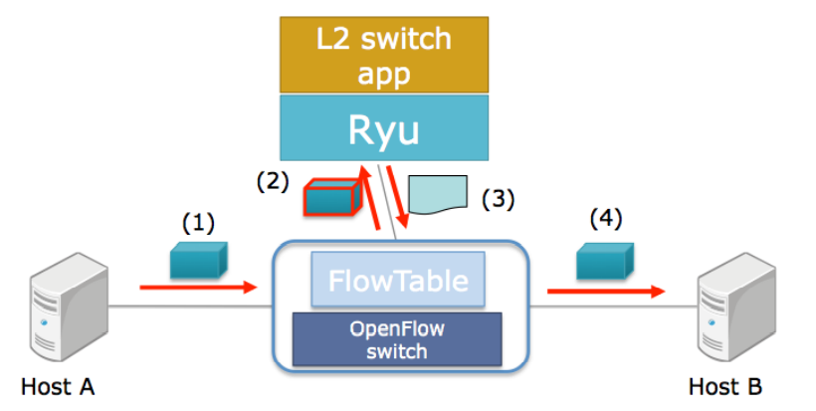
2.5 Giao tiếp giữa Ryu Controller và Open vSwitch

Slide 29
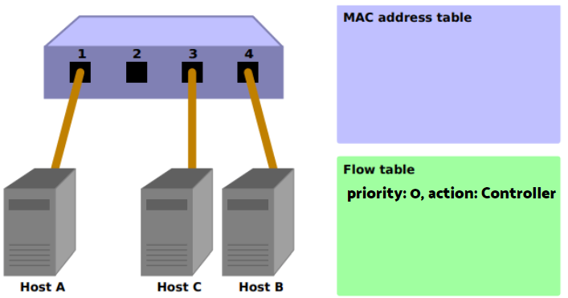
2.5 Giao tiếp giữa Ryu Controller và Open vSwitch
Khởi tạo
Notes:
Khởi tạo:
Lúc này Flow Table trong Open vSwitch và MAC address table trong Ryu Controller đều trống.
Sau quá trình bắt tay giữa Open vSwitch và Ryu, một entry Table-miss flow được thêm vào Flow Table trong Open vSwitch. Ryu ở trạng thái đợi Packet-In.
Giả sử host A kết nối với port 1, host B với port 4 và host C với port 3.

Slide 30
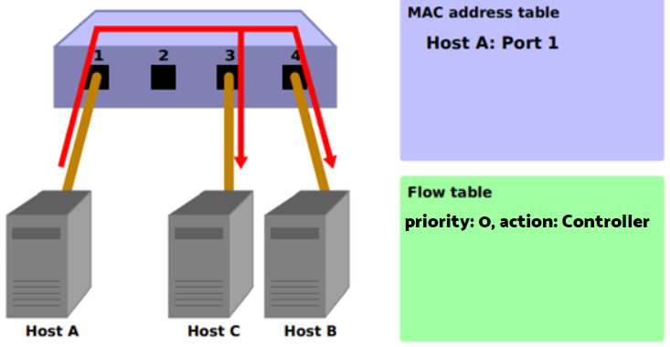
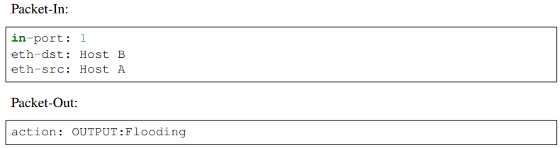
2.5 Giao tiếp giữa Ryu Controller và Open vSwitch
Host A -> Host B
ARP request
Notes:
Host A ping Host B: ARP request
Khi host A gửi gói tin đến host B, Open vSwitch kiểm tra Flow Table nhận thấy chỉ chứa một entry là Table-miss flow, nên gói tin được gửi tới Ryu Controller bằng hàm Gói tin-In.
Controller nhận được gói tin, kiểm tra port 1 – MAC host A chưa có trong MAC address table nên thêm vào cặp giá trị này. Vì port tương ứng với host B không được tìm thấy trong MAC address table nên Controller sử dụng Gói tin-Out để flooding gói tin ra toàn mạng. Cả host B và host C đều nhận được gói tin này.
Trước khi gửi gói ICMP echo request, host A không biết địa chỉ MAC của host B, nên gói ARP được gửi đi đầu tiên.

Slide 31
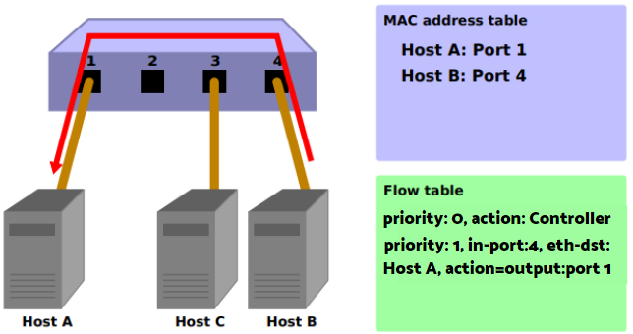
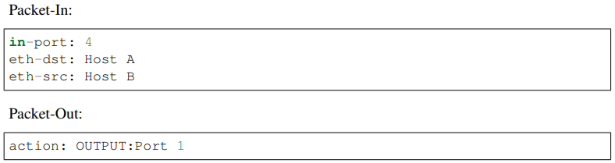
2.5 Giao tiếp giữa Ryu Controller và Open vSwitch
Host B -> Host A
ARP reply
Notes:
Host B -> Host A: ARP reply
Khi host B và host C nhận được gói tin flooding, host B nhận ra IP của mình và phản hồi lại Open vSwitch, vì chưa có thêm Flow Entry nào ngoài Table-miss Flow Entry nên Open vSwitch tiếp tục dùng Gói tin-In gửi gói tin đến Ryu Controller, port 4 tương ứng với MAC của host B được thêm vào MAC address table.
Lúc này trong Controller đã lưu địa chỉ MAC của host A và port tương ứng, nên một entry từ host B -> host A được thêm vào Flow Table trong Open vSwitch có độ ưu tiên là 1. Khi xem xét các Flow Entry, flow nào có độ ưu tiên lớn hơn thì được áp dụng trước.

Slide 32
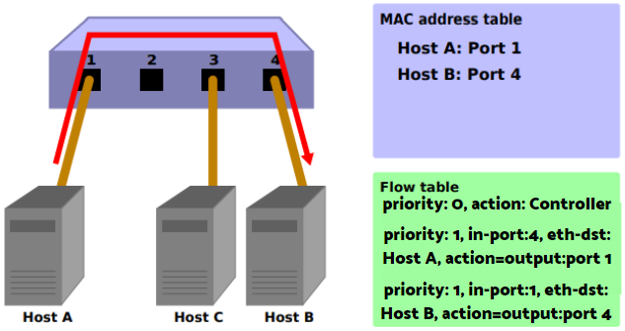
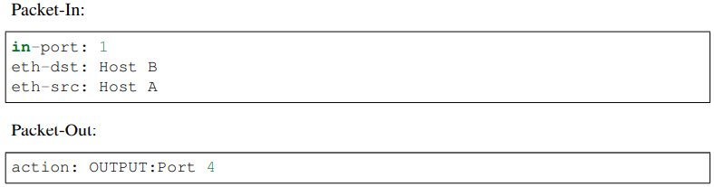
2.5 Giao tiếp giữa Ryu Controller và Open vSwitch
Host A -> Host B
ICMP Request
Notes:
Host A -> Host B: ICMP echo request
Sau khi biết địa chỉ MAC của host B, host A gửi gói tin ICMP echo request tới host B. Khi gói tin đến Open vSwitch, nó sẽ khớp với Table-miss Flow Entry nên được gửi đến Controller.
Khi Controller nhận được gói tin Gói tin-In và kiểm tra thấy port tương ứng với MAC của host B nằm trong MAC address table, nó gửi gói tin đến thẳng port 4 (không flooding) và thêm 1 entry từ host A -> host B được thêm vào Flow Table trong Open vSwitch.

Slide 33
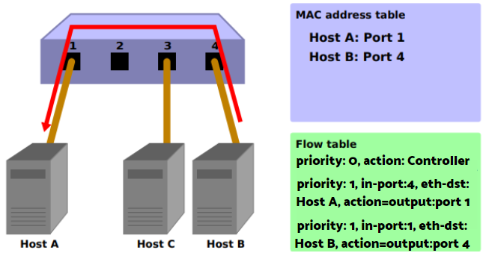
2.5 Giao tiếp giữa Ryu Controller và Open vSwitch
Host B -> Host A
ICMP Reply
Notes:
• Host B -> Host A: ICMP echo reply
Khi host B gửi gói tin ICMP echo reply cho host A, trong Open vSwitch đã có Flow Entry tương ứng từ host B -> host A nên gói tin được gửi thẳng đến host A mà không cần xin chỉ dẫn từ Ryu Controller.

Slide 34
2.6 Snort
Snort là một hệ thống phát hiện và ngăn chặn xâm nhập mạng mã nguồn mở. Trong đồ án này, Snort đóng vai trò là một hệ thống cảnh báo xâm nhập mạng (network-based IDS).
Snort dựa trên quy tắc do người dùng viết hay sử dụng từ cộng đồng Snort hoặc của nhà cung cấp.

Slide 35
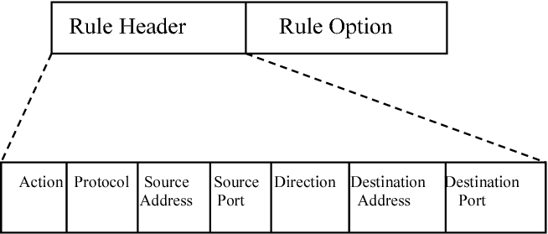
2.6 Snort
Cấu trúc Rule
Notes:
Snort là một hệ thống phát hiện và ngăn chặn xâm nhập mạng mã nguồn mở. Trong đồ án này, Snort đóng vai trò là một hệ thống cảnh báo xâm nhập mạng (network-based IDS).
Snort dựa trên quy tắc do người dùng viết hay sử dụng từ cộng đồng Snort hoặc của nhà cung cấp.

Slide 36
2.6 Snort
Rule Header bao gồm:
Action:
+ alert – tạo cảnh báo bằng các phương thức được chọn, và ghi log gói tin vào file.
+ log – ghi log gói tin vào file.
+ pass – bỏ qua gói tin.
+ activate – cảnh báo và kích hoạt một quy tắc động khác.
+ dynamic – duy trì chế độ chờ đến khi được kích hoạt bởi một quy tắc khác và hoạt động như quy tắc ghi log.
Protocol bao gồm:
+ TCP
+ UDP
+ ICMP
Source Address, Destination Address: có thể là một dãy ip hoặc một ip cụ thể.
Direction có thể là -> (hướng từ source address đến destination address) hoặc <> (từ source address đến destination address và ngược lại).

Slide 37
2.6 Snort
Rule Option: có nhiều tùy chọn tuy nhiên phần này chỉ trình bày những tùy chọn được sử dụng trong đồ án.
msg: in ra log hoặc cảnh báo cho người quản trị.
dsize: kiểm tra kích thước gói tin, tùy chọn này có thể kiểm tra lỗi tràn bộ đệm (buffer overflow) nhanh hơn kiểm tra cả nội dung của gói tin.
flags: kiểm tra các cờ TCP, bao gồm:
+ F - FIN (LSB trong byte của cờ TCP)
+ S – SYN
+ R – RST
+ P – PSH
+ A – ACK
+ U – URG
+ 2 – Lưu trữ bit 2
+ 1 - Lưu trữ bit 1 (MSB trong byte của cờ TCP)

Slide 38
2.6 Snort
flow: được sử dụng trong các luồng TCP, chỉ định hướng cho các luồng hoạt động. Bao gồm:
+ to_client: Kích hoạt trên phản hồi từ máy chủ.
+ to_server: Kích hoạt trên yêu cầu từ máy khách.
+ from_client: Kích hoạt trên yêu cầu từ máy khách.
+ from_server: Kích hoạt trên phản hồi từ máy chủ.
+ established: Kích hoạt trên các kết nối TCP đã thiết lập. Snort không quan tâm đến các gói tin bắt tay 3 bước (thông thường không có dữ liệu bên trong các gói tin này).
+ not_established: Kích hoạt khi không có kết nối TCP nào được thiết lập.
+ stateless: Kích hoạt bất kể trạng thái của bộ xử lý luồng (hữu ích cho các gói được thiết kế để gây ra sự cố máy móc)
+ no_stream: Không kích hoạt trên các gói xây dựng lại luồng (hữu ích cho dsize và stream5)
+ only_stream: Chỉ kích hoạt trên các gói xây dựng lại luồng.
+ no_frag: Không kích hoạt trên các gói xây dựng lại các phân mảnh.
+ only_frag: Chỉ kích hoạt trên các gói xây dựng lại các phân mảnh.

Slide 39
2.6 Snort
itype: Snort nhận ra các lưu lượng sử dụng giá trị ICMP này. Các giá trị nằm ngoài phạm vi cũng có thể được thiết lập để phát hiện lưu lượng truy cập đáng ngờ.
detection_filter: tùy chọn mới thay thế từ khóa thredhold. Nó xác định ngưỡng vượt qua của một máy chủ nguồn hoặc đích, trước khi một quy tắc tạo ra sự kiện. Detection-filter có định dạng như sau:
+ detection_filter: \ track <by_src|by_dst>, \ count, seconds.
+ Trong đó:
- track by_src|by_dst: chỉ định địa chỉ ip nguồn hoặc đích cần được theo dõi.
- count: số lượng gói tin tối đa đến trong 1 đơn vị thời gian trước khi vượt ngưỡng của bộ lọc.
- seconds: đơn vị thời gian tính bằng giây. (giá trị khác 0).

Slide 40
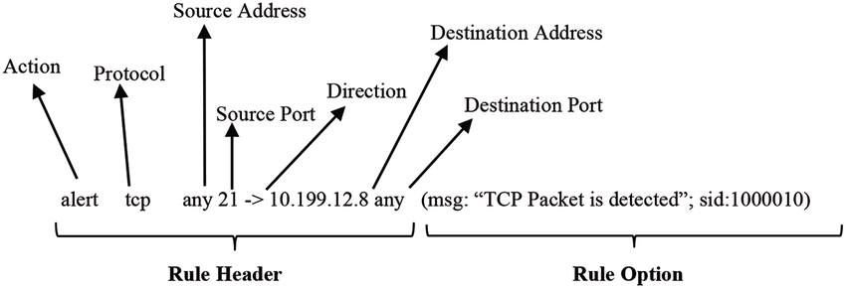
2.6 Snort

Slide 41
2.6 Snort
Snort thực hiện phân tích giao thức, tìm kiếm kết hợp nội dung và có thể được sử dụng để phát hiện nhiều loại tấn công và thăm dò khác nhau như buffer overflows, stealth port scans, CGI attacks, SMB probes, OS fingerprinting attempts…
Snort hoạt động ở 3 chế độ:
+ Package sniffer: hiển thị thông tin header các gói tin
+ Package log: ghi lại các thông tin vào file log để xử lý sau này
+ IDS: phân tích các gói tin hoặc các luồng TCP, thực hiện các chức năng IDS theo cơ chế dựa trên dấu hiệu (signature-based).

Slide 42
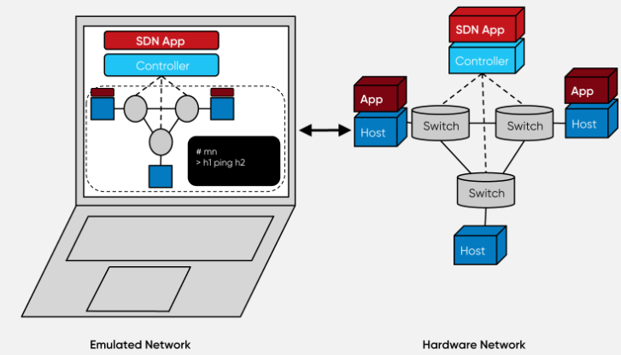
2.7 Mininet
Notes:
Mininet là một công cụ giả lập mạng, bao gồm tập hợp các máy chủ đầu cuối, các thiết bị chuyển mạch, thiết bị định tuyến và các liên kết trên một nhân Linux. Các máy chủ Mininet chạy phần mềm mạng Linux tiêu chuẩn, các thiết bị chuyển mạch hỗ trợ OpenFlow để định tuyến tùy chỉnh linh hoạt và SDN. Mininet sử dụng công nghệ ảo hóa (ở mức đơn giản) để tạo nên hệ thống mạng hoàn chỉnh, chạy chung trên cùng một nhân, hệ thống và mã nguồn của người dùng.
Các máy chủ ảo, thiết bị chuyển mạch, liên kết và các bộ điều khiển trên Mininet là các thực thể thực sự, được giả lập dưới dạng phần mềm thay vì phần cứng. Một máy chủ Mininet có thể thực hiện SSH vào đó, chạy bất kì phần mềm nào đã cài trên hệ thống Linux (môi trường mà Mininet đang chạy). Các phần mềm này có thể gửi gói tin thông qua các ethernet interface của Mininet với tốc độ liên kết và độ trễ đặt trước.
Mininet cho phép tạo và tùy chỉnh cấu trúc (topology) mạng nhanh chóng, chạy được các phần mềm thực sự như web servers, TCP monitoring, Wireshark; tùy chỉnh được việc chuyển tiếp gói tin. Mininet cũng dễ dàng sử dụng và không yêu cầu cấu hình đặc biệt gì về phần cứng để chạy: Mininet có thể cài trên laptop, server, VM, cloud (Linux).
Gần như mọi hệ điều hành đều ảo hóa các tài nguyên máy tính bằng cách sử dụng một tiến trình trừu tượng hóa. Mininet sử dụng ảo hóa dựa trên tiến trình để chạy nhiều máy chủ và chuyển đổi trên một nhân hệ điều hành duy nhất. Kể từ phiên bản 2.2.26, Linux đã hỗ trợ network namespaces, một tính năng ảo hóa nhẹ cung cấp các tiến trình riêng lẻ với giao diện mạng, bảng định tuyến và bảng ARP riêng biệt. Kiến trúc vùng chứa (container architecture) Linux thêm chroot () jails, user namespaces và tiến trình cũng như giới hạn CPU và bộ nhớ để cung cấp ảo hóa cấp hệ điều hành đầy đủ, nhưng Mininet không yêu cầu các tính năng bổ sung này. Mininet có thể tạo kernel hoặc user-space OpenFlow switches, Controller để điều khiển các Switch và các Host để giao tiếp qua mạng mô phỏng. Mininet kết nối các Switch và các Host bằng các cặp ethernet ảo (veth).

Slide 43
2.8 Mô hình hoàn chỉnh
Notes:
IPSDN được xây dựng nhờ Mininet. Mininet chủ yếu được sử dụng để tạo ra mạng ảo, có thể thiết lập các kết nối mạng theo ý muốn nhờ GUI và CLI. Mininet GUI được dùng để thiết kế các topology của mạng với số lượng host và các switch theo yêu cầu.
Sau khi kết nối các host trong mạng tới Switch, cần phải thêm Controller vào để tạo thành SDN hoàn chỉnh. Controller có nhiệm vụ giám sát và điều tiết traffic trong mạng. Nhờ Mininet ta có thể mô phỏng mạng vậy lý và đánh giá hiệu quả hoạt động của chúng thay vì phải xây dựng một hệ thống vật lý có thể có nhiều khó khăn trong thời gian đầu khởi tạo.
OpenFlow là giao thức được sử dụng trong hệ thống này, giúp Controller giao tiếp với Forwarding plane. Đây là một giao thức tiêu chuẩn trong mạng SDN. Thông qua OpenFlow, SDN Controller ghi các thay đổi đã xảy ra với Forwarding plane. Nhờ tính năng, phân vùng lưu lượng, kiểm soát luồng để có hiệu suất lý tưởng, thử nghiệm các ứng dụng mới và cấu hình, …có thể được thực hiện bởi quản trị viên mạng.
Trong hệ thống này, Controller kết nối với Open vSwitch thông qua giao thức OpenFlow đã trình bày ở trên.

Slide 44
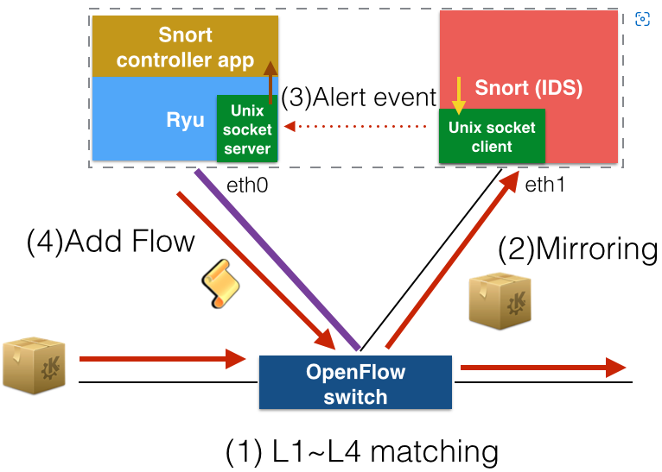
2.8 Mô hình hoàn chỉnh
Notes:
Snort đóng vai trò là IDS, có nhiệm vụ monitor traffic trên 1 ethernet interface cụ thể của Open vSwitch, do đó luôn có thêm một flow entry được thêm vào trên Open vSwitch để cung cấp flow cho Snort. Snort dựa vào các rule được định nghĩa để phát hiện các hành động độc hại dựa trên dấu hiệu (signature-based), sau đó đưa ra cảnh báo đến Ryu thông qua kết nối Unix socket. Khi Ryu nhận được cảnh báo từ Snort, nó sẽ add flow trên Open vSwitch để chặn các traffic độc hại này với độ ưu tiên cao hơn các flow entry cho phép.
Controller đóng vai trò là IPS, định kỳ lấy các flow có trong Open vSwitch và phân tích dựa trên Machine Learning để phát hiện các hành động bất thường (anomaly-based). Khi phát hiện các traffic độc hại, Controller sẽ add flow Open vSwitch để chặn flow độc hại này với độ ưu tiên cao hơn các flow entry cho phép.

Slide 45
2.8 Mô hình hoàn chỉnh
Flow entry | Độ ưu tiên | Idle_timeout
Table-miss | 0
Cho phép | 1 | 15
Chặn traffic bất thường | 2 | 15
Chặn traffic theo dấu hiệu | 3 | 15
Notes:
Các flow entry được chọn áp dụng lên gói tin nhờ độ ưu tiên, flow nào có độ ưu tiên càng cao thì được áp dụng trước nhất. Trong đồ án này, các flow entry có độ ưu tiên từ thấp đến cao lần lượt là:

Slide 46
3. Thực nghiệm và
Kết quả

Slide 47
3.1 Mô phỏng các cuộc tấn công
SYN Flooding.
UDP Flooding.
Smurf.
Land.
Multi SYN Flooding
Multi UDP Flooding.

Slide 48
3.2 Signature-based IPS
Bước 1: Khởi tạo các thiết bị mạng và hệ thống mạng.
Bước 2: Khởi tạo socket giao tiếp giữa Controller và IDS_Snort.
Bước 3: Ánh xạ gói tin từ root switch đến IDS_Snort.
Bước 4: Phát hiện tấn công dựa trên các rule được định nghĩa trong IDS_Snort.
Bước 5: Nếu khớp các rule, gửi sự kiện liên quan (alert) đến SDN Controller.
Bước 6: Controller nhận sự kiện và drop các gói tin đến từ các host tấn công hoặc độc hại.

Slide 49
3.3 Anomaly-based IPS
Bước 1: Khởi tạo các thiết bị mạng và hệ thống mạng.
Bước 2: Tạo một thread để train model và định kỳ yêu cầu các flow từ switch.
Bước 3: Thực hiện phân tích các flow thu được bằng mô hình học sâu.
Bước 4: Nếu phát hiện bất thường, thực hiện cơ chế block tương tự như signature-based IPS.

Slide 50
4. Kết luận

Slide 51
5. Hướng phát triển trong tương lai

Slide 52
5. Hướng phát triển trong tương lai
Từ phát hiện dos -> phát hiện các cuộc tấn công khác (flow-based -> flow-based + packet-based)
Mở rộng dataset: flows -> flows + KDD Cup
Sử dụng thêm công cụ tạo traffic: scapy -> scapy + hping3
Tùy chọn block traffic -> block + redirect to honeypots
openflow 1.3 -> openflow 1.5
python2 -> python3
snort2 -> snort3
mininet2 -> mininet3

Slide 53
6. Tài liệu tham khảo

Slide 54
6. Tài liệu tham khảo
[1] Ryu Controller, https://book.ryu-sdn.org/en/Ryubook.pdf
[2] https://nsrc.org/workshops/2014/nznog-sdn/raw-attachment/wiki/WikiStart/Ryu.pdf
[3] https://opennetworking.org/wp-content/uploads/2014/10/openflow-switch-v1.3.5.pdf
[4] Fares, Awatef Ali Yousef R., et al. "DoS attack prevention on IPS SDN networks." 2019 Workshop on Communication Networks and Power Systems (WCNPS). IEEE, 2019.
[5] Nam, Kiho, and Keecheon Kim. "A study on sdn security enhancement using open source ids/ips suricata." 2018 International Conference on Information and Communication Technology Convergence (ICTC). IEEE, 2018.
[6] Manso, Pedro, José Moura, and Carlos Serrão. "SDN-based intrusion detection system for early detection and mitigation of DDoS attacks." Information 10.3 (2019): 106.

Slide 55
6. Tài liệu tham khảo
[7] Ujjan, Raja Majid Ali, Zeeshan Pervez, and Keshav Dahal. "Suspicious traffic detection in SDN with collaborative techniques of snort and deep neural networks." 2018 IEEE 20th International Conference on High Performance Computing and Communications; IEEE 16th International Conference on Smart City; IEEE 4th International Conference on Data Science and Systems (HPCC/SmartCity/DSS). IEEE, 2018.
[8] Karan, B. V., D. G. Narayan, and P. S. Hiremath. "Detection of DDoS attacks in software defined networks." 2018 3rd International Conference on Computational Systems and Information Technology for Sustainable Solutions (CSITSS). IEEE, 2018.
[9] Pratama, Rifqi Fauzan, Novian Anggis Suwastika, and Muhammad Arief Nugroho. "Design and implementation adaptive Intrusion Prevention System (IPS) for attack prevention in software-defined network (SDN) architecture." 2018 6th International Conference on Information and Communication Technology (ICoICT). IEEE, 2018.

Slide 56

Thank you!
Any questions?
19520333@gm.uit.edu.vn
19520242@gm.uit.edu.vn

